Slide 1



Povezanost morfologije bikuspidne aortne valvule sa patološkom morfologijom korijena aorte
Dr Merjema Karavdić
УНИВЕРЗИТЕТ У БАЊОЈ ЛУЦИ
UNIVERSITY OF BANJA LUKA
МЕДИЦИНСКИ ФАКУЛТЕТ
FACULTY OF MEDICINE

Slide 2



UVOD
Bikuspidna aortna valvula (BAV) najčešća je urođena srčana mana, sa prevalencom 1-2% u populaciji;
Postojanje aortopatije povećava rizik od životno ugrožavajućih komplikacija kao što su disekcija i rupture;
Dilatacija korijena aorte usljed genetske predodređenosti ili hemodinamskog stresa na zid aorte (primarno insuficijentne ili stenozirane BAV);¹
¹Thanassoulis G, Yip JW, Filion K, et al. Retrospective study to identify predictors of the presence and rapid progression of aortic dilatation in patients with bicuspid aortic valves. Nat Clin Pract Cardiovasc Med 2008;12:821e8.
УНИВЕРЗИТЕТ У БАЊОЈ ЛУЦИ
UNIVERSITY OF BANJA LUKA
МЕДИЦИНСКИ ФАКУЛТЕТ
FACULTY OF MEDICINE

Slide 3
Cilj studije i hipoteze
Cilj studije:
utvrditi povezanost morfologije bikuspidne aortne valvule sa patološkim lezijama korijena aorte;
Nulta hipoteza: Patološke promjene korijena aorte nisu povezane sa postojanjem bikuspidne valvule.
Radna hipoteza: Patološke promjene korijena aorte su povezane sa postojanjem bikuspidne valvule.
УНИВЕРЗИТЕТ У БАЊОЈ ЛУЦИ
UNIVERSITY OF BANJA LUKA
МЕДИЦИНСКИ ФАКУЛТЕТ
FACULTY OF MEDICINE

Slide 4
METODE
Studija je dizajnirana kao retrospektivna opservaciona studija, 90 pacijenata podvrgnutih kardiohirurškim operacijama zamjene aortne valvule;
Ispitivanje pre- i intraoperativno u vidu traganja za patologijom aortnog korijena;
Primarna indikacija za kardiohirurški operativni zahvat bila je stenoza ili insuficijencija aortne valvule;
Podaci za istraživanje uzeti iz medicinskih istorija pacijenata, u periodu od 2018. do 2020. godine;
УНИВЕРЗИТЕТ У БАЊОЈ ЛУЦИ
UNIVERSITY OF BANJA LUKA
МЕДИЦИНСКИ ФАКУЛТЕТ
FACULTY OF MEDICINE

Slide 5
Statistička analiza
Analiza podataka:
Statistička obrada podataka u SPSS 28.0.1 softverskom statističkom paketu;
Aritmetička sredina, standardna devijacija, minimum i maksimum;
Nivo značajnosti određen je pri p<0,05;
Preoperativno ispitivanje:
Transtorakalna ehokardiografija i CT angiografija;
Morfologija aortne valvule, njena kompetencija, dijametri korijena aorte, sinotubularnog spoja i ascendentne aorte, te eventualno postojanja disekcije.
УНИВЕРЗИТЕТ У БАЊОЈ ЛУЦИ
UNIVERSITY OF BANJA LUKA
МЕДИЦИНСКИ ФАКУЛТЕТ
FACULTY OF MEDICINE

Slide 6
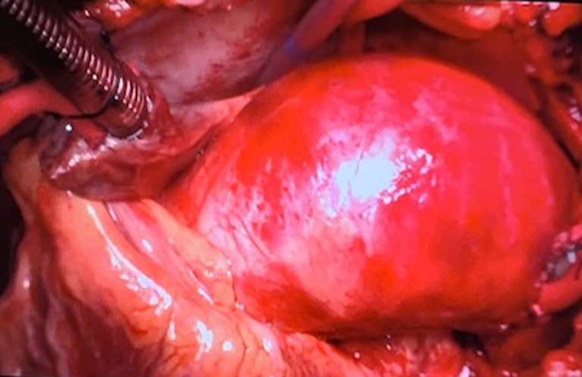
Slika 1: Intraoperativni prikaz aneurizme ascendentne aorte - iz arhive autora
Tabela 1: Normalni dijametri pojedinih segmenata aorte
УНИВЕРЗИТЕТ У БАЊОЈ ЛУЦИ
UNIVERSITY OF BANJA LUKA
МЕДИЦИНСКИ ФАКУЛТЕТ
FACULTY OF MEDICINE

Slide 7
REZULTATI
Prosječna starost pacijenata sa BAV 52±14,5 godina, a sa trolisnom aortnom valvulom (TAV) 60±15,0 godina;
Hipertenzija evidentirana kod 59 pacijenata, i to 62,5% pacijenata sa BAV i 69,0% pacijenata sa TAV;
Dijametar aorte na nivou Valsalvinih sinusa kod BAV 45±6 mm, a kod TAV 38±5 mm;
Dijametar ST spoja kod BAV 36±5 mm, a kod TAV 35±5 mm;
Dijametar ascendentne aorte kod obje grupe ispitanika 36±6 mm, disekcija korijena aorte zabilježena kod 4 pacijenta (3 sa BAV i 1 sa TAV);
УНИВЕРЗИТЕТ У БАЊОЈ ЛУЦИ
UNIVERSITY OF BANJA LUKA
МЕДИЦИНСКИ ФАКУЛТЕТ
FACULTY OF MEDICINE

Slide 8
REZULTATI
Tabela 2: Komparacija demografskih karakteristika i morfoloških karakteristika korijena aorte pacijenata sa BAV i TAV
УНИВЕРЗИТЕТ У БАЊОЈ ЛУЦИ
UNIVERSITY OF BANJA LUKA
МЕДИЦИНСКИ ФАКУЛТЕТ
FACULTY OF MEDICINE

Slide 9
REZULTATI
Starost pacijenata i dijametar aorte na nivou Valsalvinih sinusa su se pokazali kao statistički signifikantni parametri (p<0,05), dok prisustvo komorbiditeta (povišen krvni pritisak), dijametar ST spoja i ascendentne aorte, kao i disekcija korijena aorte nisu statistički signifikantni parametri (p>0,05) u nastanku patoloških promjena korijena aorte.
УНИВЕРЗИТЕТ У БАЊОЈ ЛУЦИ
UNIVERSITY OF BANJA LUKA
МЕДИЦИНСКИ ФАКУЛТЕТ
FACULTY OF MEDICINE

Slide 10
DISKUSIJA
Patologija korijena aorte je povezana sa bikuspidnom aortnom valvulom, najčešće zbog slabosti vezivnog tkiva (dilatacija ili aneurizmatsko proširenje i disekcija korijena aorte);^{2,3}
²Loeys BL, Schwarze U, Holm T, et al. Aneurysm syndromes caused by mutations in the TGF-beta receptor. N Engl J Med 2006;8:788e98
³Mahle WT, Sutherland JL, Frias PA. Outcome of isolated bicuspid aortic valve in childhood. J Pediatr 2010;3:445e9
УНИВЕРЗИТЕТ У БАЊОЈ ЛУЦИ
UNIVERSITY OF BANJA LUKA
МЕДИЦИНСКИ ФАКУЛТЕТ
FACULTY OF MEDICINE

Slide 11
DISKUSIJA
Dijametar tubularnog dijela aorte i ascendentne aorte ne razlikuje se kod pacijenata sa bikuspidnom aortnom valvulom u odnosu na pacijente sa trolisnom valvulom;^{4,5}
⁴ Ma, M., Li, Z., Mohamed, M.A. et al. Aortic root aortopathy in bicuspid aortic valve associated with high genetic risk. BMC Cardiovasc Disord 21, 413 (2021)
⁵ Cohn L.H., & Adams D.H.(Eds.), (2017). Cardiac Surgery in the Adult, 5e. McGraw Hill
УНИВЕРЗИТЕТ У БАЊОЈ ЛУЦИ
UNIVERSITY OF BANJA LUKA
МЕДИЦИНСКИ ФАКУЛТЕТ
FACULTY OF MEDICINE

Slide 12
DISKUSIJA
Značajan je i direktan uticaj hemodinamskog remećenja na zidove aorte - viši pritisak trpi dio zida aorte koji je bliži samoj aberantnoj valvuli (korijen aorte) od udaljenijeg tubularnog dijela;^{6,7}
⁶Ashton HA, Buxton MJ, Day NE, Kim LG, Marteau TM, Scott RAP, et al. The Multicentre Aneurysm Screening Study (MASS) into the effect of abdominal aortic aneurysm screening on mortality in men: a randomised controlled trial. Lancet 2002;360:1531–9.
⁷Scott RAP, Bridgewater SG, Ashton HA. Randomized clinical trial of screening for abdominal aortic aneurysm in women. Br J Surg 2002;89:283–5.
УНИВЕРЗИТЕТ У БАЊОЈ ЛУЦИ
UNIVERSITY OF BANJA LUKA
МЕДИЦИНСКИ ФАКУЛТЕТ
FACULTY OF MEDICINE

Slide 13
ZAKLJUČAK
1. Starost pacijenata i dijametar aorte na nivou Valsalvinih sinusa su se pokazali kao statistički signifikantni parametri (p<0,05) u nastanku patoloških promjena aortnog korijena.
2. Hipertenzija, dijametar ST spoja i ascendentne aorte, kao i disekcija korijena aorte nisu statistički signifikantni parametri (p>0,05) u nastanku patoloških promjena aortnog korijena.
3. Pacijenti sa bikuspidnom aortnom valvulom signifikantno češće imaju udruženu patologiju korijena aorte.
УНИВЕРЗИТЕТ У БАЊОЈ ЛУЦИ
UNIVERSITY OF BANJA LUKA
МЕДИЦИНСКИ ФАКУЛТЕТ
FACULTY OF MEDICINE

Slide 14
Hvala na pažnji!
УНИВЕРЗИТЕТ У БАЊОЈ ЛУЦИ
UNIVERSITY OF BANJA LUKA
МЕДИЦИНСКИ ФАКУЛТЕТ
FACULTY OF MEDICINE

